Slide 1
实验7 组播实验

Slide 2
实验内容
组播基础实验
IGMP协议实验
PIM DM协议实验
PIM SM协议实验

Slide 3
组播基础实验
组播技术概述
组播地址实验
组播报文转发
组播树

Slide 4


单播、广播与组播
主机
10.10.1.0/24
单播
组播
广播
服务器
Notes:
此页标题禁止有多级标题，更不要出现所在章节的名称。
此页标题要简练，能直接表达出本页的内容。
内容页可以除标题外的任何版式，如图、表等。
该页在授课和胶片＋注释中都要使用。

Slide 5


单播与组播实现点对多点传输比较
目的主机
源主机
目的主机
单播工作模式
目的主机
源主机
目的主机
组播工作模式
Notes:
此页标题禁止有多级标题，更不要出现所在章节的名称。
此页标题要简练，能直接表达出本页的内容。
内容页可以除标题外的任何版式，如图、表等。
该页在授课和胶片＋注释中都要使用。

Slide 6







多媒体会议
总部
多媒体终端
多媒体终端
互联网
分支机构
多媒体终端
多媒体终端
SOHO
Notes:
此页标题禁止有多级标题，更不要出现所在章节的名称。
此页标题要简练，能直接表达出本页的内容。
内容页可以除标题外的任何版式，如图、表等。
该页在授课和胶片＋注释中都要使用。

Slide 7

数据分发
远程主机
文件服务器
远程主机
总部
互联网
分支机构
远程主机
远程主机
SOHO
Notes:
此页标题禁止有多级标题，更不要出现所在章节的名称。
此页标题要简练，能直接表达出本页的内容。
内容页可以除标题外的任何版式，如图、表等。
该页在授课和胶片＋注释中都要使用。

Slide 8

实时数据组播
服务器
多媒体主机
股票终端
互联网
足球比赛
演唱会
Notes:
此页标题禁止有多级标题，更不要出现所在章节的名称。
此页标题要简练，能直接表达出本页的内容。
内容页可以除标题外的任何版式，如图、表等。
该页在授课和胶片＋注释中都要使用。

Slide 9

游戏与仿真
玩家
ISP Server
玩家
互联网
玩家
玩家
Notes:
此页标题禁止有多级标题，更不要出现所在章节的名称。
此页标题要简练，能直接表达出本页的内容。
内容页可以除标题外的任何版式，如图、表等。
该页在授课和胶片＋注释中都要使用。

Slide 10




组播组件构成
PIM SM
MSDP
IGMP V2
IGMP Snooping
端主机系统
  IGMP v1、v2、v3
交换机
  IGMP Snooping
路由器
  PIM-DM、 PIM-SM
Notes:
此页用来描述该章的授课内容，方便老师授课。
这种形式适合于本章下面不再细分节的情况。011
内容处将本章要讲解的主要内容列成简练的标题。
此页仅授课时使用，胶片＋注释不引用。

Slide 11
组播体系结构
组播协议分为
  主机-路由器之间的组成员关系协议
  路由器-路由器之间的组播路由协议。
组成员关系协议包括IGMP(互连网组管理协议)。
组播路由协议分为域内组播路由协议及域间组播路由协议。
域内的组播协议又分为密集模式与稀疏模式。域内组播路由协议主要使用PIM-SM，PIM-DM，DVMRP协议。
Notes:
此页标题禁止有多级标题，更不要出现所在章节的名称。
此页标题要简练，能直接表达出本页的内容。
内容页可以除标题外的任何版式，如图、表等。
该页在授课和胶片＋注释中都要使用。

Slide 12
组播技术的特点
优点
  增强效率，控制网络流量，减少服务器和CPU负载
  优化性能，消除流量冗余
  分布式应用，使多点传输成为可能
缺点
  组播应用基于UDP
  尽最大努力交付
  无拥塞控制
  数据包重复
  数据包的无序交付
Notes:
此页标题禁止有多级标题，更不要出现所在章节的名称。
此页标题要简练，能直接表达出本页的内容。
内容页可以除标题外的任何版式，如图、表等。
该页在授课和胶片＋注释中都要使用。

Slide 13
组播基础实验
组播技术概述
组播地址实验
组播报文转发
组播树

Slide 14
组播地址
组播IP地址：
组播地址范围
  224.0.0.0－239.255.255.255
保留组播地址
  224.0.0.0－224.0.0.255
本地管理组地址
  239.0.0.0－239.255.255.255
用户组播地址
  224.0.1.0－238.255.255.255
组播MAC地址：
  以太网： 01-00-5e-xx-xx-xx
Notes:
此页标题禁止有多级标题，更不要出现所在章节的名称。
此页标题要简练，能直接表达出本页的内容。
内容页可以除标题外的任何版式，如图、表等。
该页在授课和胶片＋注释中都要使用。

Slide 15
常用的保留组播地址
D类地址范围 | 含义
224.0.0.0 | 基准地址（保留）
224.0.0.1 | 所有主机的地址
224.0.0.2 | 所有组播路由器的地址
224.0.0.3 | 不分配
224.0.0.4 | DVMRP路由器
224.0.0.5 | OSPF路由器
224.0.0.6 | OSPF DR
224.0.0.7 | ST路由器
224.0.0.8 | ST主机
224.0.0.9 | RIP-2路由器
D类地址范围 | 含义
224.0.0.10 | IGRP路由器
224.0.0.11 | 活动代理
224.0.0.12 | DHCP服务器/中继代理
224.0.0.13 | 所有PIM路由器
224.0.0.14 | RSVP封装
224.0.0.15 | 所有CBT路由器
224.0.0.16 | 指定SBM
224.0.0.17 | 所有SBMS
224.0.0.18 | VRRP
…… | ……

Slide 16
IP地址到MAC地址的映射
此5位地址不作映射，因此32个IP
组播地址映射成一个MAC地址
1
1
1
0
32位IP组播地址
IP组播地址后23位
映射到MAC地址中
48位MAC地址（以太网/FDDI）
0
0
0
0
0
0
0
1
0
0
0
0
0
0
0
0
0
1
0
1
1
1
1
0
0
  01-00-5e-xx-xx-xx
Notes:
此页标题禁止有多级标题，更不要出现所在章节的名称。
此页标题要简练，能直接表达出本页的内容。
内容页可以除标题外的任何版式，如图、表等。
该页在授课和胶片＋注释中都要使用。

Slide 17
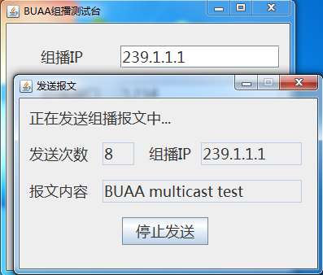
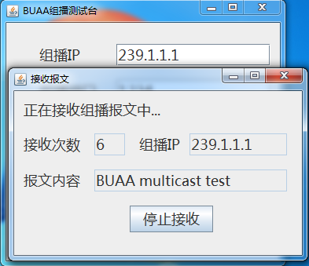



组播地址实验
E0/2
PCB
IP:10.1.1.3/24
网关：10.1.1.1
E0/1
组播源PCA
IP:10.1.1.2/24
网关：10.1.1.1
S1
E0/13
PCC
分析组播报文结构，理解组播地址映射

Slide 18
组播基础实验
组播技术概述
组播地址实验
组播报文转发
组播树

Slide 19
端主机系统对组播的处理
Media Access Control，端主机系统根据目的MAC来判断是否处理接收到以太网帧；
端主机系统在数据链路层维护一张接收列表，包含：
  单播地址：如00-e0-fc-00-00-06，第一字节最低位为0
  广播地址：48位全1 ff-ff-ff-ff-ff-ff
接收列表中可能还包含：
  组播地址：如 01-00-5e-0a-0a-0a ，第一字节最低位为1
接收列表：00e0.fc00.0006
ffff.ffff.ffff
目的MAC为01-00-5e-0a-0a-0a的数据帧能处理吗？
Notes:
对本章的课程内容、要达到的能力和注意事项等进行总结
小结可以不仅限于一个章结束时使用，一段相对完整的内容讲授完就可以总结一下。
此页授课和胶片＋注释都要使用。

Slide 20
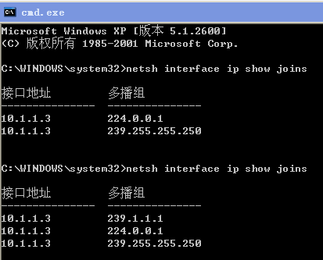
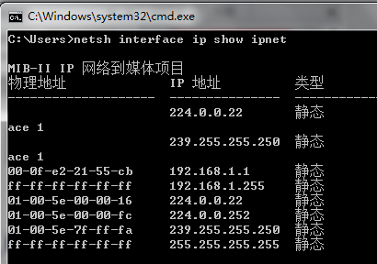
端主机系统对组播的处理
网络层接收列表
C:\Users>netsh interface ip show joins
数据链路层接收列表
C:\Users>netsh interface ip show ipnet（Win7）
Notes:
对本章的课程内容、要达到的能力和注意事项等进行总结
小结可以不仅限于一个章结束时使用，一段相对完整的内容讲授完就可以总结一下。
此页授课和胶片＋注释都要使用。

Slide 21

组播的二层交换
组播？？
Notes:
此页标题禁止有多级标题，更不要出现所在章节的名称。
此页标题要简练，能直接表达出本页的内容。
内容页可以除标题外的任何版式，如图、表等。
该页在授课和胶片＋注释中都要使用。

Slide 22
组播的二层交换
5
1
4
3
2
MAC转发表
MAC地址 | 端口
0100-5e0a-0a0a | 1,2,5

Slide 23
组播的三层转发
来自192.18.0.32的组播数据
239.1.1.1
192.18.0.32
…………
？
单播转发依赖于单播路由表，组播转发是不是也依赖于组播转发表呢？
S0/0
S0/1
S1/0
[Quidway]display ip routing-table
Routing Tables:
Destination/Mask proto pref Metric Nexthop Interface
0.0.0.0/0 Static 60 0 120.0.0.2 Serial0/1
8.0.0.0/8 RIP 100 3 120.0.0.2 Serial0/1
9.0.0.0/8 OSPF 10 50 20.0.0.2 Ethernet0/0
9.1.0.0/16 RIP 100 4 120.0.0.2 Serial0/0
192.18.0.0/24 Static 60 0 120.0.0.2 Serial0/0
20.0.0.0/8 Direct 0 0 20.0.0.1 Ethernet0/0
20.0.0.1/32 Direct 0 0 127.0.0.1 LoopBack0
......
S1/0
？
组播？？
Notes:
此页标题禁止有多级标题，更不要出现所在章节的名称。
此页标题要简练，能直接表达出本页的内容。
内容页可以除标题外的任何版式，如图、表等。
该页在授课和胶片＋注释中都要使用。

Slide 24



组播的三层转发
192.18.0.32
239.1.1.1
192.18.0.32
…………
[Quidway]display ip routing-table
Routing Tables:
Destination/Mask proto pref Metric Nexthop Interface
0.0.0.0/0 Static 60 0 120.0.0.2 Serial0/0
8.0.0.0/8 RIP 100 3 120.0.0.2 Serial0/0
9.0.0.0/8 OSPF 10 50 20.0.0.2 Ethernet0/0
9.1.0.0/16 RIP 100 4 120.0.0.2 Serial0/0
192.18.0.0/24 Static 60 0 120.0.0.2 Serial0/0
20.0.0.0/8 Direct 0 0 20.0.0.1 Ethernet0/0
20.0.0.1/32 Direct 0 0 127.0.0.1 LoopBack0
......
S0/0
S0/1
S1/0
接收者
接收者
Notes:
此页标题禁止有多级标题，更不要出现所在章节的名称。
此页标题要简练，能直接表达出本页的内容。
内容页可以除标题外的任何版式，如图、表等。
该页在授课和胶片＋注释中都要使用。

Slide 25
组播的三层转发
逆向路径转发(RPF－ Reverse Path Forwarding)
  组播包的转发不是基于IP包的目的地址的，而是用RPF检查决定是转发还是丢弃该组播包
  RPF检查的过程如下：
    路由器检查到达组播包的源地址，如果组播包是在可返回源站点的接口上到达，则RPF检查成功，组播包被转发
    如果RPF检查失败，丢弃组播包
对组播包源地址的检查是通过查询单播路由表来实现的
RPF用于决定是否转发组播报文和生成组播路由
Notes:
此页标题禁止有多级标题，更不要出现所在章节的名称。
此页标题要简练，能直接表达出本页的内容。
内容页可以除标题外的任何版式，如图、表等。
该页在授课和胶片＋注释中都要使用。

Slide 26
例子：RPF检查
192.18.0.32
RPF检查失败，数据包
从错误接口到达
S0/0
接收者
S0/1
S1/0
组播数据包
接收者
错误接口到达的组播数据包
Notes:
此页标题禁止有多级标题，更不要出现所在章节的名称。
此页标题要简练，能直接表达出本页的内容。
内容页可以除标题外的任何版式，如图、表等。
该页在授课和胶片＋注释中都要使用。

Slide 27
例子：RPF检查
192.18.0.32
RPF检查失败，数据包
从错误接口到达
S0/0
接收者
S0/1
S1/0
组播数据包
接收者
错误接口到达的组播数据包
Notes:
此页标题禁止有多级标题，更不要出现所在章节的名称。
此页标题要简练，能直接表达出本页的内容。
内容页可以除标题外的任何版式，如图、表等。
该页在授课和胶片＋注释中都要使用。

Slide 28
进一步观察：RPF检查失败
来自192.18.0.32的组播数据
数据从S0/1到达，RPF检查失败，路由器丢弃包
S0/1
S0/0
网段 | 接口
192.18.0.0/16 | S0/0
168.0.22.0/24 | S0/1
15.15.0.0/16 | S1/0
S1/0
S1/0
Notes:
此页标题禁止有多级标题，更不要出现所在章节的名称。
此页标题要简练，能直接表达出本页的内容。
内容页可以除标题外的任何版式，如图、表等。
该页在授课和胶片＋注释中都要使用。

Slide 29
进一步观察：RPF检查成功
来自192.18.0.32的组播数据
数据从S0/0到达，RPF检查成功，路由器转发数据包
S0/1
S0/0
网段 | 接口
192.18.0.0/16 | S0/0
168.0.22.0/24 | S0/1
15.15.0.0/16 | S1/0
S1/0
S1/0
Notes:
此页标题禁止有多级标题，更不要出现所在章节的名称。
此页标题要简练，能直接表达出本页的内容。
内容页可以除标题外的任何版式，如图、表等。
该页在授课和胶片＋注释中都要使用。

Slide 30
组播基础实验
组播技术概述
组播地址实验
组播报文转发
组播树

Slide 31
组播树－源树
组播转发项：
（ S，G，Upstream interface，{Downstream interface list}）
S 源地址
G 组地址
Upstream interface 入接口
Downstream interface list 出接口列表
源S1
源S2
接收者2
接收者1
S1的组播数据流
S1的组播源树

Slide 32
组播树－源树
组播转发项：
（ S，G，Upstream interface，{Downstream interface list}）
S 源地址
G 组地址
Upstream interface 入接口
Downstream interface list 出接口列表
源S1
源S2
接收者2
接收者1
S2的组播数据流
S2的组播源树

Slide 33
组播树－共享树
组播转发项：
（ *，G，Upstream interface，{Downstream interface list}）
* 任何源地址
G 组地址
Upstream interface 入接口
Downstream interface list 出接口列表
源S1
源S2
RP
接收者2
PIM汇聚点
S1的组播数据流
S2的组播数据流
接收者1
组播共享树
组播源树
组播源树

Slide 34
不同组播树的特征
组播源树（最短路径树）
  对应每个源存在一颗组播树，占用内存较多，但路径最优，延迟最小
组播共享树
  对应每个RP存在一颗组播树，占用内存较少，路径不是最优的，引入额外的延迟

Slide 35
实验内容
组播基础实验
IGMP协议实验
PIM DM协议实验
PIM SM协议实验

Slide 36
IGMP——英特网组管理协议
IGMP（Internet Group Management Protocol）协议是主机与路由器之间唯一信令协议
RFC1112规定了IGMP V1（定义了基本的组成员查询和报告过程）
RFC2236规定了IGMP V2（增加了组成员快速离开的机制）
RFC3376规定最新的IGMP V3（增加了成员可以指定接收或指定不接收某些组播源的报文等功能）
Notes:
此页标题禁止有多级标题，更不要出现所在章节的名称。
此页标题要简练，能直接表达出本页的内容。
内容页可以除标题外的任何版式，如图、表等。
该页在授课和胶片＋注释中都要使用。

Slide 37
IGMP v1报文格式
0 1 2 3
0 1 2 3 4 5 6 7 8 9 0 1 2 3 4 5 6 7 8 9 0 1 2 3 4 5 6 7 8 9 0 1
Ver
Type
Unused
Checksum
Ver
Type
Unused
Checksum
Group Address
Group Address
Ver：版本。表明IGMP版本，在IGMP v1中为1。
Type：类型。IGMP类型为1说明是组播路由器发送的组成员查询消息；类型为2说明是主机发送的组成员报告消息。
Unused：未使用。发送时被置为0，接收时忽略此字段。
Group Address：组播组地址。组地址为D类IP地址。在查询消息中组地址设置为0，在报告消息中组地址为要参加的组地址。
Notes:
此页标题禁止有多级标题，更不要出现所在章节的名称。
此页标题要简练，能直接表达出本页的内容。
内容页可以除标题外的任何版式，如图、表等。
该页在授课和胶片＋注释中都要使用。

Slide 38
IGMP v2报文格式
0 1 2 3
0 1 2 3 4 5 6 7 8 9 0 1 2 3 4 5 6 7 8 9 0 1 2 3 4 5 6 7 8 9 0 1
Type
Max Resp Time
Checksum
Group Address
Type：报文类型。包括成员查询；版本1成员报告；版本2成员报告；离开消息。
Max Resp Time：最大响应时间。实际中响应时间是配置值范围（1～25秒）内的一个随机值。缺省为10秒。
Group Address：组播组地址：在普遍查询中为0.0.0.0；特定组查询和报告消息中为相应的组播地址。
Notes:
此页标题禁止有多级标题，更不要出现所在章节的名称。
此页标题要简练，能直接表达出本页的内容。
内容页可以除标题外的任何版式，如图、表等。
该页在授课和胶片＋注释中都要使用。

Slide 39
IGMP v3报文格式
Type为0x11表示组成员查询消息
0 1 2 3
0 1 2 3 4 5 6 7 8 9 0 1 2 3 4 5 6 7 8 9 0 1 2 3 4 5 6 7 8 9 0 1
Type = 0x11
Max Resp Code
Checksum
Group Address
Resv
S
QRV
QQIC
Number of Sources (N)
Source Address (1)
Source Address (2)
Source Address (N)
Notes:
此页标题禁止有多级标题，更不要出现所在章节的名称。
此页标题要简练，能直接表达出本页的内容。
内容页可以除标题外的任何版式，如图、表等。
该页在授课和胶片＋注释中都要使用。

Slide 40
IGMP v3报文格式
Type为0x22表示组成员报告消息
0 1 2 3
0 1 2 3 4 5 6 7 8 9 0 1 2 3 4 5 6 7 8 9 0 1 2 3 4 5 6 7 8 9 0 1
Type = 0x22
Reserved
Checksum
Reserved
Number of Group Records (M)
Group Record (1)
Group Record (2)
Group Record (M)
Notes:
此页标题禁止有多级标题，更不要出现所在章节的名称。
此页标题要简练，能直接表达出本页的内容。
内容页可以除标题外的任何版式，如图、表等。
该页在授课和胶片＋注释中都要使用。

Slide 41
IGMP v3报文格式
Group Record格式
0 1 2 3
0 1 2 3 4 5 6 7 8 9 0 1 2 3 4 5 6 7 8 9 0 1 2 3 4 5 6 7 8 9 0 1
Record Type
Aux Data Len
Number of Sources (N)
Multicast Address
Source Address (1)
Source Address (2)
Source Address (N)
Auxiliary Data
Notes:
此页标题禁止有多级标题，更不要出现所在章节的名称。
此页标题要简练，能直接表达出本页的内容。
内容页可以除标题外的任何版式，如图、表等。
该页在授课和胶片＋注释中都要使用。

Slide 42
IGMP中路由器、主机动作
以IGMPv2为例
主动报告加入组
普遍查询
响应报告
离开组消息
指定组查询
Notes:
此页标题禁止有多级标题，更不要出现所在章节的名称。
此页标题要简练，能直接表达出本页的内容。
内容页可以除标题外的任何版式，如图、表等。
该页在授课和胶片＋注释中都要使用。

Slide 43

IGMP中路由器、主机动作
我要加入
225.1.1.1
这个组！！
Ethernet
HostA
HostB
HostC
主机发送IGMP Report消息加入某个组
Notes:
此页标题禁止有多级标题，更不要出现所在章节的名称。
此页标题要简练，能直接表达出本页的内容。
内容页可以除标题外的任何版式，如图、表等。
该页在授课和胶片＋注释中都要使用。

Slide 44
IGMP中路由器、主机动作
我要查询还
有没有组播
成员？
Ethernet
HostA
HostB
HostC
路由器周期性地向224.0.0.1发送普遍查询
主机发送特定组(225.1.1.1)的报告
组的其他成员监听到报告后抑制报告发送
Notes:
此页标题禁止有多级标题，更不要出现所在章节的名称。
此页标题要简练，能直接表达出本页的内容。
内容页可以除标题外的任何版式，如图、表等。
该页在授课和胶片＋注释中都要使用。

Slide 45
IGMP中路由器、主机动作
我要查询该组
还有没有组播
成员？
我要离开
225.1.1.1
这个组！！
Ethernet
HostA
HostB
HostC
主机向224.0.0.2发送离开组消息（包含离开的组225.1.1.1 ）
路由器向这个组（225.1.1.1）发送特定组查询
发送两次特定组查询后没有收到响应报告
组225.1.1.1超时（离开）
Notes:
此页标题禁止有多级标题，更不要出现所在章节的名称。
此页标题要简练，能直接表达出本页的内容。
内容页可以除标题外的任何版式，如图、表等。
该页在授课和胶片＋注释中都要使用。

Slide 46
共享网段中的查询器
10.10.0.2/16
10.10.0.1/16
竞选失败停发查询消息
我的IP小，当然
我是查询器！
路由器失效停发查询消息
重新发送查询消息
Notes:
此页标题禁止有多级标题，更不要出现所在章节的名称。
此页标题要简练，能直接表达出本页的内容。
内容页可以除标题外的任何版式，如图、表等。
该页在授课和胶片＋注释中都要使用。

Slide 47
IGMP三版本比较
IGMP v1
IGMP v2
IGMP v3
查询器选举
依靠上层路由协议
自己选举
自己选举
离开方式
默默离开
主动发出离开报文
主动发出离开报文
指定组查询
无
有
有
指定源、组加入
无
无
有
Notes:
此页标题禁止有多级标题，更不要出现所在章节的名称。
此页标题要简练，能直接表达出本页的内容。
内容页可以除标题外的任何版式，如图、表等。
该页在授课和胶片＋注释中都要使用。

Slide 48
版本1与版本2兼容处理
版本1
主机
版本2
主机
版本1
路由器
版本2
路由器
版本1主机
报告抑制
版本2主机
路由器按
版本1方式
工作
版本1
主机
版本2主机
被版本1主
机报告抑制
版本2帧
格式兼容
版本1帧
格式
版本2
主机
版本2帧
格式兼容
版本1帧
格式
版本2路由
器强制配为
版本1方式
版本1
路由器
路由器按版
本1方式工
作至版本1
定时器超时
版本2路由
器强制配为
版本1方式
版本2
路由器
Notes:
此页标题禁止有多级标题，更不要出现所在章节的名称。
此页标题要简练，能直接表达出本页的内容。
内容页可以除标题外的任何版式，如图、表等。
该页在授课和胶片＋注释中都要使用。

Slide 49
版本1/2与版本3兼容处理
版本1/2
主机
版本3
主机
版本1
路由器
版本3
路由器
版本1/2主机
报告抑制
版本3主机
路由器按
版本1/2方式
工作
版本1/2
主机
版本3主机
被版本1/2主
机报告抑制
版本3帧
格式兼容
版本1/2帧
格式
版本3
主机
版本3帧
格式兼容
版本1/2帧
格式
版本3路由
器强制配为
版本1/2方式
版本1/2
路由器
路由器按版
本1/2方式工
作至版本1/2
定时器超时
版本3路由
器强制配为
版本1/2方式
版本3
路由器
Notes:
此页标题禁止有多级标题，更不要出现所在章节的名称。
此页标题要简练，能直接表达出本页的内容。
内容页可以除标题外的任何版式，如图、表等。
该页在授课和胶片＋注释中都要使用。

Slide 50
IGMP窃听建立和维护组
IGMP Report
1
CPU
0
转发表
MAC地址
端口
01-00-5e-0a-0a-0a
0 1 3 5
IGMP Query
2
3
4
5
Notes:
此页标题禁止有多级标题，更不要出现所在章节的名称。
此页标题要简练，能直接表达出本页的内容。
内容页可以除标题外的任何版式，如图、表等。
该页在授课和胶片＋注释中都要使用。

Slide 51
IGMP Spoofing
IGMP Report
0
CPU
转发表
MAC地址
端口
0100－5e00－0003
0 3 5
2
3
4
5
IGMP Query

Slide 52
IGMP配置命令
此项配置任务在需要进行组播成员关系维护的接口上使能IGMP。执行此操作之后，才能进行IGMP的其他配置。
在接口视图下配置。
操作 | 命令
在当前接口上使能IGMP | igmp enable
配置使用的IGMP版本 | igmp version { 1 | 2 }
缺省情况下，路由器的接口上禁止IGMP，交换机的接口上使能IGMP。
使能IGMP后，缺省使用版本2。

Slide 53
配置命令
启动组播应用
  [Quidway] multicast routing-enable
模拟主机行为——加入一个组
  [Quidway-VLAN-interface10] igmp host-join 225.0.0.1 port ethernet 1/1
指定IGMP版本号
  [Quidway-VLAN-interface10] igmp version 1
显示IGMP接口信息
  [Quidway] display igmp interface
Notes:
此页标题禁止有多级标题，更不要出现所在章节的名称。
此页标题要简练，能直接表达出本页的内容。
内容页可以除标题外的任何版式，如图、表等。
该页在授课和胶片＋注释中都要使用。

Slide 54
IGMP协议实验
R1
R2
E0/1:10.5.1.1/24
E0/1:10.5.1.2/24
HUB
PCB
IP:10.5.1.4/24
网关：10.5.1.1
PCC
IP:10.5.1.3/24
网关：10.5.1.1
PCD
IP:10.5.1.5/24
网关：10.5.1.1
图11 IGMP实验组网图
在路由器上查看IGMP接口信息
分析IGMP报文，理解普遍组查询和特定组查询
分析IGMP协议的计时器

Slide 55
实验内容
组播基础实验
IGMP协议实验
PIM DM协议实验
PIM SM协议实验

Slide 56
组播路由协议的类型
密集模式（Dense-mode）
  使用“推”（Push）模型
  组播数据整网络的泛滥（Flood）
  下游不想接收则剪枝（Prune）
  扩散、剪枝、扩散、剪枝…周而复始
稀疏模式（Sparse-mode）
  使用 “拉”（Pull）模型
  组播数据只发送到有需要的地方
  有显式的加入（Join）过程
Notes:
此页标题禁止有多级标题，更不要出现所在章节的名称。
此页标题要简练，能直接表达出本页的内容。
内容页可以除标题外的任何版式，如图、表等。
该页在授课和胶片＋注释中都要使用。

Slide 57
组播路由协议一览
DVMRPv3 （距离矢量组播路由协议） （Internet草案）
协议无关组播－密集模式（PIM-DM）（RFC3973）
协议无关组播－稀疏模式（PIM-SM）（RFC 2362）
开放式组播最短路径优先（MOSPF）（RFC 1584）
其它＜有核树组播路由协议（ CBTv2）＞ （RFC2189）
Notes:
此页标题禁止有多级标题，更不要出现所在章节的名称。
此页标题要简练，能直接表达出本页的内容。
内容页可以除标题外的任何版式，如图、表等。
该页在授课和胶片＋注释中都要使用。

Slide 58
协议无关组播－PIM
PIM（Protocol Independent Multicasting）即协议无关组播
  独立于单播路由协议，但依赖单播协议发现的路由进行RPF检查，组播协议必须有单播路由协议的支撑
  UDP端口号：103
  PIM路由器组地址为：224.0.0.13
PIM协议分为：
  PIM-DM（协议无关组播-密集模式）
  PIM-SM（协议无关组播-稀疏模式）
  SSM（指定源组播）
  Bidir-PIM（双向-协议无关组播）
Notes:
此页标题禁止有多级标题，更不要出现所在章节的名称。
此页标题要简练，能直接表达出本页的内容。
内容页可以除标题外的任何版式，如图、表等。
该页在授课和胶片＋注释中都要使用。

Slide 59
PIM报文格式
0 1 2 3
0 1 2 3 4 5 6 7 8 9 0 1 2 3 4 5 6 7 8 9 0 1 2 3 4 5 6 7 8 9 0 1
PIM Ver
Type
Reserved
Checksum
PIM版本号最新为2。
PIM报文类型包括：
0 = Hello（Hello消息维护邻居关系）
1 = Register（源向RP注册）
2 = Register-stop（RP到源注册停止）
3 = Join加入/Prune（加入/剪枝）
4 = Bootstrap（BSR/RP 集消息）
5 = Assert（断言消息选择DR）
6 = Graft（DM嫁接）
7 = Graft-Ack（DM嫁接响应）
8 = Candidate-RP-Advertisement（候选RP通告）
保留字被设为0，接收时忽略。
校验字为16比特。

Slide 60
PIM Hello消息格式
Type为0表示PIM Hello
0 1 2 3
0 1 2 3 4 5 6 7 8 9 0 1 2 3 4 5 6 7 8 9 0 1 2 3 4 5 6 7 8 9 0 1
PIM Ver
Type
Reserved
Checksum
OptionType
OptionLength
OptionValue
OptionType
OptionLength
OptionValue

Slide 61
PIM Register/Register Stop消息 格式
Type为1表示PIM Register
0 1 2 3
0 1 2 3 4 5 6 7 8 9 0 1 2 3 4 5 6 7 8 9 0 1 2 3 4 5 6 7 8 9 0 1
PIM Ver
Type
Reserved
Checksum
B
N
Reserved
Multicast data packet
Type为2表示PIM Register Stop
PIM Ver
Type
Reserved
Checksum
Encoded-Group Address
Encoded-Unicast-Source Address

Slide 62
Join/Prune/Graft/Graft Ack消息格式
0 1 2 3
0 1 2 3 4 5 6 7 8 9 0 1 2 3 4 5 6 7 8 9 0 1 2 3 4 5 6 7 8 9 0 1
PIM Ver
Type
Reserved
Checksum
Encoded-Unicast-Upstream Neighbor Address
Reserved
Num groups
Holdtime
Encoded-Multicast Group Address-[n]
Number of Joined Sources
Number of Pruned Sources
Encoded-Joined Source Address-1
Encoded-Pruned Source Address-1

Slide 63
PIM BootStrap消息格式
0 1 2 3
0 1 2 3 4 5 6 7 8 9 0 1 2 3 4 5 6 7 8 9 0 1 2 3 4 5 6 7 8 9 0 1
PIM Ver
Type
Reserved
Checksum
Fragment Tag
Hash Mask len
BSR-priority
Encoded-Unicast-BSR-Address
Encoded-Group Address-[n]
RP-Count- [n]
Frag RP-Cnt- [n]
Reserved
Encoded-Unicast-RP-Address-[m]
RP[m]-Holdtime
RP[m]-Priority
Reserved
Reserved

Slide 64
PIM Assert消息格式
0 1 2 3
0 1 2 3 4 5 6 7 8 9 0 1 2 3 4 5 6 7 8 9 0 1 2 3 4 5 6 7 8 9 0 1
PIM Ver
Type
Reserved
Checksum
Encoded-Group Address
Encoded-Unicast-Source Address
R
Metric Preference
Metric

Slide 65
PIM Candidate-RP-Advertisement消息格式
0 1 2 3
0 1 2 3 4 5 6 7 8 9 0 1 2 3 4 5 6 7 8 9 0 1 2 3 4 5 6 7 8 9 0 1
PIM Ver
Type
Reserved
Checksum
Prefix-Cnt
Priority
Holdtime
Encoded-Unicast-RP-Address
Encoded-Group Address-1
Encoded-Group Address-n

Slide 66
组播公共配置
启动组播路由协议之前，必须首先启动组播。
在系统视图下配置。
操作 | 命令
启动组播 | multicast routing-enable
缺省不启动组播。只有启动了组播，其他的组播配置才能生效。

Slide 67
PIM-DM概述
协议无关组播（Protocol Independent Multicast）
  支持所有的单播路由协议: 静态路由、RIP、 OSPF、IS-IS、BGP，与具体的单播路由协议无关。
  使用逆向路径转发（RPF）机制
  先向网络泛洪(Flood)，然后根据组播组成员关系进行剪枝 (Prune)
  使用Assert机制来剪枝冗余数据流
适合于……
  小规模的网络
  组播用户密集分布的网络
Notes:
此页标题禁止有多级标题，更不要出现所在章节的名称。
此页标题要简练，能直接表达出本页的内容。
内容页可以除标题外的任何版式，如图、表等。
该页在授课和胶片＋注释中都要使用。

Slide 68
邻居发现机制
周期性发送Hello报文——发现邻居、建立并维护邻居关系
选举DR——（先比优先级，后比IP地址）IP地址最大者成为本网段的DR
当IGMP是版本v1时，DR还作IGMP查询器
Hello消息
Hello消息
Notes:
此页标题禁止有多级标题，更不要出现所在章节的名称。
此页标题要简练，能直接表达出本页的内容。
内容页可以除标题外的任何版式，如图、表等。
该页在授课和胶片＋注释中都要使用。

Slide 69

DR的选举和转发
DR
源S
IP网
接收者
DR
Hello消息
组播数据流
先比优先级，后比IP地址
Notes:
此页标题禁止有多级标题，更不要出现所在章节的名称。
此页标题要简练，能直接表达出本页的内容。
内容页可以除标题外的任何版式，如图、表等。
该页在授课和胶片＋注释中都要使用。

Slide 70
扩散－剪枝
源S
组播数据流
剪枝消息
网络中的每个路由器都创建(S,G)转发项
接收者2
退出组播组
接收者1
Notes:
此页标题禁止有多级标题，更不要出现所在章节的名称。
此页标题要简练，能直接表达出本页的内容。
内容页可以除标题外的任何版式，如图、表等。
该页在授课和胶片＋注释中都要使用。

Slide 71
扩散－剪枝
源S
组播数据流
剪枝消息
网络中的每个路由器都创建(S,G)转发项
接收者2
网络中的路由器仍然保留(S,G)，扩散剪枝过程每隔210s重复一次
接收者1
Notes:
此页标题禁止有多级标题，更不要出现所在章节的名称。
此页标题要简练，能直接表达出本页的内容。
内容页可以除标题外的任何版式，如图、表等。
该页在授课和胶片＋注释中都要使用。

Slide 72
嫁接和嫁接应答
源S
组播数据流
IGMP加入组
嫁接消息
嫁接应答
接收者2
加入组播组
接收者1
Notes:
此页标题禁止有多级标题，更不要出现所在章节的名称。
此页标题要简练，能直接表达出本页的内容。
内容页可以除标题外的任何版式，如图、表等。
该页在授课和胶片＋注释中都要使用。

Slide 73
剪枝否决（override）
源S组播
剪枝消息
加入消息
MR1
怎么办，要剪掉我的以太网口吗？？
别急，我下面还有成员呢，别剪掉！！
MR2
MR3
Notes:
此页标题禁止有多级标题，更不要出现所在章节的名称。
此页标题要简练，能直接表达出本页的内容。
内容页可以除标题外的任何版式，如图、表等。
该页在授课和胶片＋注释中都要使用。

Slide 74
断言（assert）机制
源S组播
断言消息
MR1
MR2
10.10.0.1/16
10.10.0.3/16
两份一样啊，
重复了！！
MR3
Notes:
此页标题禁止有多级标题，更不要出现所在章节的名称。
此页标题要简练，能直接表达出本页的内容。
内容页可以除标题外的任何版式，如图、表等。
该页在授课和胶片＋注释中都要使用。

Slide 75
状态的维护
源S
组播数据流
网络中路由器210s内没有接收到组播数据流，删除(S,G)
Down
接收者2
网络中路由器的(S,G)表项靠组播数据流来维护，一般持续有组播数据流的情况下，每隔15s刷新一次
接收者1
Notes:
此页标题禁止有多级标题，更不要出现所在章节的名称。
此页标题要简练，能直接表达出本页的内容。
内容页可以除标题外的任何版式，如图、表等。
该页在授课和胶片＋注释中都要使用。

Slide 76
PIM-DM配置命令
PIM-DM协议需要分别在各个接口上启动。
在接口上配置了PIM-DM之后，PIM-DM会定期发送PIM协议Hello报文，并且处理PIM邻居发送的协议报文。
在接口视图下配置
操作 | 命令
在接口上启动PIM-DM协议 | pim dm
通常情况下，建议各个接口全部配置PIM-DM。此配置必须在系统视图下使能组播路由之后，才能生效。在接口上启动了PIM-DM协议后，不能再对此接口启动PIM-SM协议，反之亦然。

Slide 77
PIM-DM配置案例
Video Server
骨干网
全网PIM-DM
接入层
Multimedia PC
Notes:
此页标题禁止有多级标题，更不要出现所在章节的名称。
此页标题要简练，能直接表达出本页的内容。
内容页可以除标题外的任何版式，如图、表等。
该页在授课和胶片＋注释中都要使用。

Slide 78
PIM-DM配置案例
配置VLAN虚接口
  PIM-DM协议是应用层协议，运行在三层接口上。
启动组播路由协议
  [Quidway] multicast routing-enable
在每个VLAN虚接口上配置PIM-DM
  [Quidway-VLAN-interface10] pim dm
Notes:
此页标题禁止有多级标题，更不要出现所在章节的名称。
此页标题要简练，能直接表达出本页的内容。
内容页可以除标题外的任何版式，如图、表等。
该页在授课和胶片＋注释中都要使用。

Slide 79
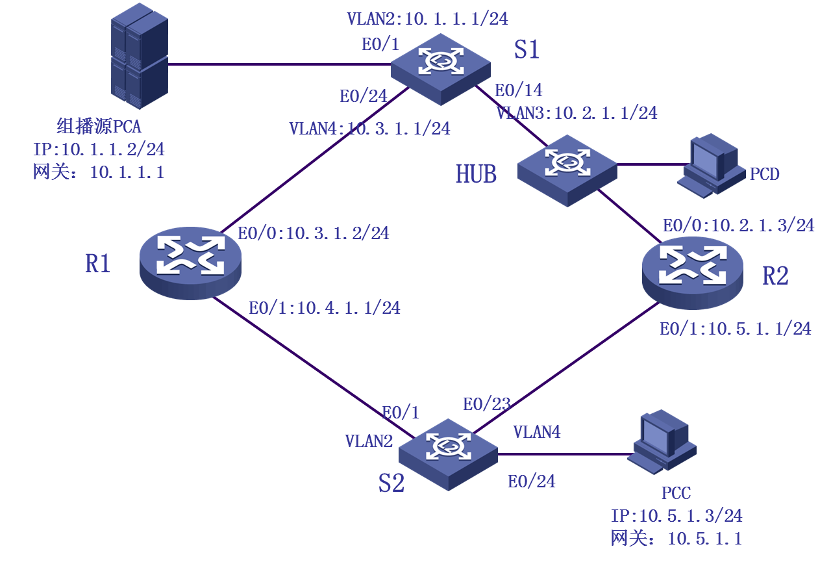
PIM DM协议实验
  PIM-DM的邻居发现与维护
  扩散-剪枝过程分析
  嫁接与嫁接应答

Slide 80
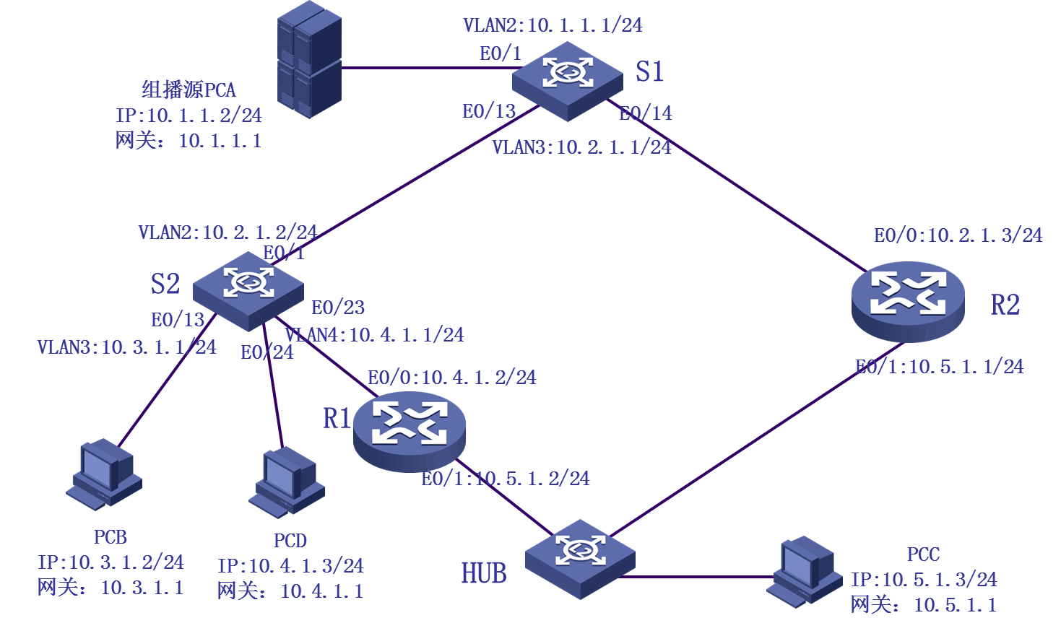
PIM DM协议实验
  RPF转发与有源树
  断言和剪枝否决机制

Slide 81
实验内容
组播基础实验
IGMP协议实验
PIM DM协议实验
PIM SM协议实验

Slide 82
PIM-SM概述
支持共享树和源树
  假设没有主机需要接收组播数据，除非其明确地发出了请求
使用“汇聚点”(RP, Rendezvous Point)
  发送者和接收者在RP处进行汇聚
    发送者的第一跳路由器把发送者注册到RP上
    接收者的DR（同PIM-DM中的DR）为接收者加入到共享树 (树根在RP)
适合于…
  大规模的企业网络
  是任何网络的优选方案，不管其规模和成员密集程度
Notes:
此页标题禁止有多级标题，更不要出现所在章节的名称。
此页标题要简练，能直接表达出本页的内容。
内容页可以除标题外的任何版式，如图、表等。
该页在授课和胶片＋注释中都要使用。

Slide 83
DR的选举和转发
DR
源S
RP
IP网
接收者
DR
Hello消息
组播数据流
先比优先级，后比IP地址
Notes:
此页标题禁止有多级标题，更不要出现所在章节的名称。
此页标题要简练，能直接表达出本页的内容。
内容页可以除标题外的任何版式，如图、表等。
该页在授课和胶片＋注释中都要使用。

Slide 84
共享树（RPT）加入
IGMP加入
源S
（*,G）加入
组播共享树
接受者到RP（包括RP）的沿途各路由器接收到（*,G）加入消息后，创建（*,G）转发项，出接口为接收到加入消息的接口，构建RP到接收者的RPT
RP
接收者2
接收者1
Notes:
此页标题禁止有多级标题，更不要出现所在章节的名称。
此页标题要简练，能直接表达出本页的内容。
内容页可以除标题外的任何版式，如图、表等。
该页在授课和胶片＋注释中都要使用。

Slide 85
注册/注册停止和源树（SPT）加入
组播数据流
源S
（S,G）注册－单播
建立（S,G），出接口为空，并将组播数据封装到单播注册报文，然后单播的方式发送到RP
DR
RP
接收者2
收到注册报文后，解封装还原组播报文，依据之前创建的（*,G）从相应的出接口转发
接收者1

Slide 86
注册/注册停止和源树（SPT）加入
组播数据流
源S
（S,G）注册－单播
（S,G）加入
组播源树
DR
接收者2
RP接收到注册报文后，创建（S,G），出接口从（*,G）拷贝，出接口为非空，此时向源方向发送（S,G）加入消息，构建源到RP的SPT
RP
接收者1

Slide 87
注册/注册停止和源树（SPT）加入
组播数据流
源S
（S,G）注册－单播
组播源树
注册停止
DR
RP
接收者2
此时RP通过SPT也能收到通样的组播数据流，于是向源DR方向发送注册停止
接收者1

Slide 88
注册/注册停止和源树（SPT）加入
组播数据流
源S
组播源树
注册停止
DR
源DR收到注册停止后，一段时间内不再向RP发送注册
RP
接收者2
接收者1

Slide 89
注册/注册停止和源树加入
组播数据流
源S
（S,G）注册－单播
（S,G）加入
注册停止
组播源树
DR
RP
接收者2
RP到组播源端DR的沿途各路由器接收到（S,G）加入消息后，创建（S,G）转发项
接收者1

Slide 90
源树和共享树
组播源树
源S
组播共享树
组播数据流
RP
接收者2
源数据流沿源树（SPT）
流向RP
从RP开始，数据流沿
共享树（RPT）流向接收者
接收者1

Slide 91
状态的维护
IGMP加入
源S
（*,G）加入
RP
接收者2
接收者以IGMP报告响应每隔60s一次的查询报文，从而触发（*,G）加入消息，周期也为60秒，因此该（*，G）转发项一般每隔60秒刷新一次
接收者1
DR
Notes:
此页标题禁止有多级标题，更不要出现所在章节的名称。
此页标题要简练，能直接表达出本页的内容。
内容页可以除标题外的任何版式，如图、表等。
该页在授课和胶片＋注释中都要使用。

Slide 92
状态的维护
源S
IGMP离开
剪枝消息
RP
接收者2
当最后的接收者退出组播组后，DR上删除该组播组，并触发（*,G）剪枝消息，到RP沿途的路由器接收到剪枝消息后，删除（*,G）中相关的接口，如果是最后的接口，则删除（*,G）转发项
接收者1
DR
Notes:
此页标题禁止有多级标题，更不要出现所在章节的名称。
此页标题要简练，能直接表达出本页的内容。
内容页可以除标题外的任何版式，如图、表等。
该页在授课和胶片＋注释中都要使用。

Slide 93
状态的维护
源S
剪枝消息
DR
一旦RP的（*,G）出接口为空，则向源DR方向发送（S,G）剪枝消息，源DR接收到剪枝消息后暂时不再转发组播数据流
RP
接收者2
接收者1
Notes:
此页标题禁止有多级标题，更不要出现所在章节的名称。
此页标题要简练，能直接表达出本页的内容。
内容页可以除标题外的任何版式，如图、表等。
该页在授课和胶片＋注释中都要使用。

Slide 94
状态的维护
IGMP加入
源S
加入消息
（S,G）注册
DR
(S,G)老化删除了，找不到源。怎么办？
RP
接收者2
重新加入刚才离开的组播组
接收者1
Notes:
此页标题禁止有多级标题，更不要出现所在章节的名称。
此页标题要简练，能直接表达出本页的内容。
内容页可以除标题外的任何版式，如图、表等。
该页在授课和胶片＋注释中都要使用。

Slide 95
状态的维护
源S
加入消息
（S,G）注册
DR
（S,G）因没有组播数据流的刷新而老化删除，此时在RP接收到该组的加入消息就找不到组播源了。因此一般每隔60s，源DR再次会发送注册消息给RP，刷新RP的(S,G），防止被老化删除
RP
接收者2
接收者1
Notes:
此页标题禁止有多级标题，更不要出现所在章节的名称。
此页标题要简练，能直接表达出本页的内容。
内容页可以除标题外的任何版式，如图、表等。
该页在授课和胶片＋注释中都要使用。

Slide 96
共享树向源树切换
组播源树
源S
组播共享树
（S,G）加入
新建立的(S,G) 构成了SPT树的新分支
RP
接收者2
组播数据流达到一定的阈值后，触发DR向组播源的方向发送(S,G)加入消息
接收者1
DR
Notes:
此页标题禁止有多级标题，更不要出现所在章节的名称。
此页标题要简练，能直接表达出本页的内容。
内容页可以除标题外的任何版式，如图、表等。
该页在授课和胶片＋注释中都要使用。

Slide 97
共享树向源树切换
组播源树
源S
组播共享树
RP-bit（S,G）剪枝
（S,G）剪枝
DR
RP收到剪枝后，如果（S,G）下游接口列表为空，则触发剪枝SPT
RP
接收者2
从指向源RPF的邻居接收到组播数据流，则向RP发送 (S,G)剪枝消息
接收者1
DR
Notes:
此页标题禁止有多级标题，更不要出现所在章节的名称。
此页标题要简练，能直接表达出本页的内容。
内容页可以除标题外的任何版式，如图、表等。
该页在授课和胶片＋注释中都要使用。

Slide 98
共享树向源树切换
组播源树
源S
组播共享树
DR
此时组播数据流沿着唯一的SPT分支流向需要的接收者
RP
接收者2
接收者1
DR
Notes:
此页标题禁止有多级标题，更不要出现所在章节的名称。
此页标题要简练，能直接表达出本页的内容。
内容页可以除标题外的任何版式，如图、表等。
该页在授课和胶片＋注释中都要使用。

Slide 99
SM和DM中SPT的差别
PIM-DM中，组播数据流采用主动扩散机制来构建SPT树
PIM-SM中，采用主机显式加入机制构建SPT树
虽然构建的树相同，但显然PIM-SM中SPT树更节省带宽，只有需要的主机才主动加入SPT。
这也是目前PIM-SM占主流地位的原因。
Notes:
此页标题禁止有多级标题，更不要出现所在章节的名称。
此页标题要简练，能直接表达出本页的内容。
内容页可以除标题外的任何版式，如图、表等。
该页在授课和胶片＋注释中都要使用。

Slide 100
RP的指定
RP是PIM-SM路由协议的核心角色，RP选择的合理与否，决定了PIM-SM网络的运行效率。具体方法有两种：
  在源DR和边缘路由器以及组播将要经过的所有路由器上手工指定RP的IP地址
  启动BootStrap 协议自动选举

Slide 101
BSR概述
BSR即“BootStrap Router”，自举路由器
  负责在PIM-SM网络启动后，收集网络内的RP信息，为每个组选举出RP，然后将RP集（即组-RP映射数据库）发布到整个PIM-SM网络。
一个网络内部只有一个BSR
  可以配置多个候选BSR (C-BSR)
    一旦某个BSR Down掉，可以切换到另外一个
  候选RP（C-RP）将声明发送到BSR
    C-RP通告通过单播发送
    BSR在RP集存储所有的 C-RP通告
  BSR周期性地向所有路由器发送 BSR消息
    BSR消息包含整个RP-set和 BSR地址
    消息一跳一跳地自BSR向整个网络泛滥（flood）
  所有的路由器使用收到的RP集来确定RP
    所有路由器都使用相同的RP选择算法，选择的RP也是一致的

Slide 102
BSR工作机制
BSR
C-RP
C-BSR
C-RP
C-RP Advertisment
BSR
BSR消息一跳一跳向外扩散

Slide 103
候选BSR （C-BSR）
在一个PIM域中，需要配置一个或多个候选BSR，候选BSR之间通过自动选举，产生自举路由器BSR（Bootstrap Router），BSR负责收集并发布RP信息。
② 以自己为BSR，发送自举报文，BSR地址＝10.1.1.1
① 在loopback1上启动PIM-SM，指定loopback1为C-BSR
Loopback1：10.1.1.1/32
③ 收到其他路由器的自举报文，比较优先级和IP地址，优先级相同的情况下，较大的IP地址被认为是更好的。
Notes:
下面简单描述一下候选BSR之间的自动选举：
在将路由器配置为候选BSR时，必须同时指定一个启动了PIM-SM的接口。
最初，每个候选BSR都认为自己是本PIM-SM的BSR，并使用这个接口的IP地址作为BSR地址，发送自举报文（Bootstrap message）。
当候选BSR收到其它路由器发来的自举报文时，它将新收到的自举报文的BSR地址与自己的BSR地址进行比较，比较标准包括优先级和IP地址，优先级相同的情况下，较大的IP地址被认为是更好的。如果前者更好，则将这个新的BSR地址替换自己的BSR地址，并且不再认为自己是BSR；否则，保留自己的BSR地址，继续将自己视为BSR。

Slide 104
PIM-SM配置
请在接口视图下进行下列配置。
操作 | 命令
在接口上启动 | pim sm
重复此项配置，以在其他接口上启动PIM-SM。一个接口在同一时刻只能运行一个组播路由协议。在接口上启动了PIM-SM协议后，不能再对此接口启动PIM-DM协议，反之亦然。

Slide 105
静态RP
RP是组播路由中的核心路由器，如果由于某种原因使由BSR机制选举产生的动态RP失效，则可以配置静态RP，作为动态RP的备份，提高网络的健壮性，增强组播网络的运营管理能力。
在PIM视图下配置。
操作 | 命令
配置静态RP | static-rp rp-address [ acl-number ]
如果使用静态RP，PIM域内所有路由器必须采用相同的配置。如果配置的静态RP地址是本机某个状态为UP的接口地址，本机就作为静态RP。作为静态RP的接口不必使能PIM协议。
使用基本访问控制列表可以控制静态RP所服务的组播组范围。
在BSR机制选举产生的RP有效时，静态RP不起作用。

Slide 106
候选BSR （C-BSR）配置
在接口视图下配置
操作 | 命令
配置候选BSR | c-bsr interface-type interface-number hash-mask-len [ priority ]
取消候选BSR的配置 | undo c-bsr
候选BSR应配置在骨干网的路由器上。缺省时没有配置BSR，优先级的缺省值为0。

Slide 107
候选RP （C-RP）
在PIM-SM协议中，路由组播数据创建的共享树是以RP为树根的，从组播组到RP存在一个映射，一个组播组映射到一个RP上，不同的组可以映射到同一RP上。
在PIM视图下配置
操作 | 命令
配置候选RP | c-rp interface-type interface-number [ group-policy acl-number ] [ priority priority-value ]
配置RP时，若没有指定所服务的组播组范围，该RP为所有组播组服务，否则，所服务组的范围限定为指定范围的组播组。建议在骨干网路由器上配置候选RP。

Slide 108
PIM-SM配置案例
C-RP、C-BSR
Video Server
骨干网
全网PIM-SM
接入层
Multimedia PC
Notes:
此页标题禁止有多级标题，更不要出现所在章节的名称。
此页标题要简练，能直接表达出本页的内容。
内容页可以除标题外的任何版式，如图、表等。
该页在授课和胶片＋注释中都要使用。

Slide 109
PIM-SM配置案例
配置VLAN虚接口
  PIM-SM协议是应用层协议，运行在三层接口上。
启动组播路由协议
  [Quidway] multicast routing-enable
在每个VLAN虚接口上配置PIM-SM
  [Quidway-VLAN-interface10] pim sm
在整个PIM-SM域中要配置候选BSR和候选RP
  [Quidway-pim] c-bsr vlan-interface 10 24 2
  [Quidway-pim] c-rp vlan-interface 10
Notes:
此页标题禁止有多级标题，更不要出现所在章节的名称。
此页标题要简练，能直接表达出本页的内容。
内容页可以除标题外的任何版式，如图、表等。
该页在授课和胶片＋注释中都要使用。

Slide 110
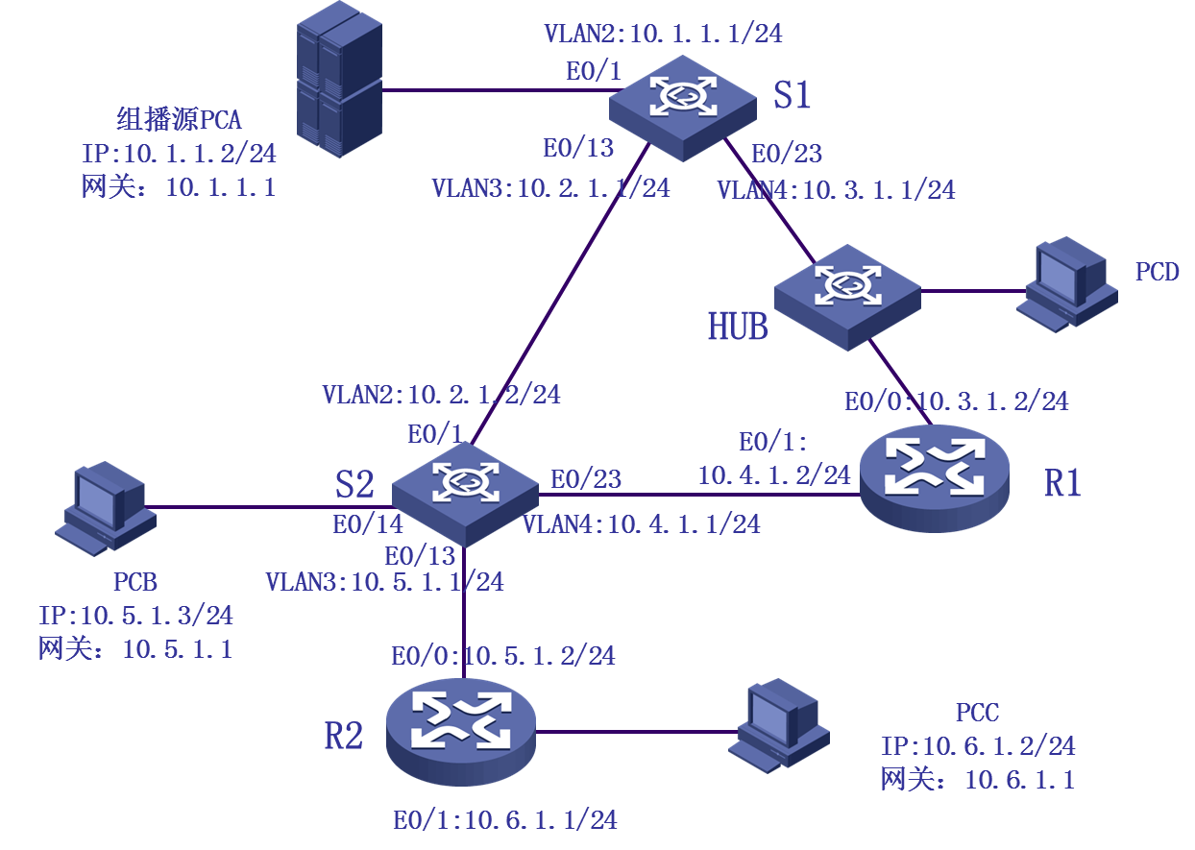
PIM SM协议实验

Slide 111
PIM SM协议实验
PIM SM协议配置（OSPF一定要配cost）
报文分析（注册消息、Hello、Prune）
共享树（RPT）创建过程
PIM-SM最短路径树SPT机制
  SPT建立与RPT失效分析
  SPT失效分析
BSR和RP的选举过程（选作）

Slide 112
更正
P177 步骤6配置命令的第4行
  [s1-Vlan-interface3]pim dm
  改为：[s1-Vlan-interface4]pim dm

Slide 113
谢谢大家！

